Slide 1
Підпроект
«Пишаємось тобою,
рідний краю!»
(«Сторінки історії мого села, міста»)
Проект підготувала:
Лідер учнівського самоврядування
Захарова Світлана
Кобринівського НВК
«Дошкільний навчальний заклад - загальноосвітня школа I-IIІ ступенів»
Тальнівської районної ради
Черкаської області

Slide 2
Іванченко
Михайло Григорович
(18 листопада 1923 — 14 січня 2015) —
український письменник,
поет, художник і краєзнавець.
Народився в селі Гусакове
Звенигородського району Черкаської області.
Пережив Голодомор та
втрату батька (сотника Вільного козацтва 1918—1919 рр.),
репресованого і розстріляного у 1938 році.

Slide 3
Літературна
діяльність
Видав науково-популярні книги:
«Дивосвіт прадавніх слов'ян» — Київ: Радянський письменник, 1991.
«Таємниця нашої прадавнини» — Київ: Молодь, 2000.
«Дума про вільних козаків» — Київ: Видавництво ім. О. Теліги, 2006.
«Новели неволі» -Дрогобич;видавнича фірма «ВІДРОДЖЕННЯ» 2008.
«Остарбайтерський вир» -Дрогобич;видавнича фірма «ВІДРОДЖЕННЯ» 2010.
«Сурма і меч» -Дрогобич;видавнича фірма «ВІДРОДЖЕННЯ» 2012.
Вийшли у світ збірки поезій: «Полиновий квіт» (Видавництво СПУ, 1998),
«Бунчук вітрів» (К., 2001), «Осіннє чересло» (К., Ратибор, 2007 р.).
У рукописах має романи, повісті, новели та інші твори.

Slide 4
Книги М. Іванченка

Slide 5
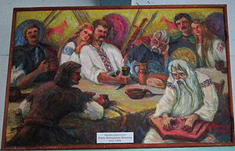
Художня діяльність
Виявив себе Михайло Іванченко і як художник. Перші його роботи ще в зоні порвав оперуповноважений…
Став Михайло Іванченко одним із героїв фільму «Вільне козацтво» Національної телерадіокомпанії (2009).
На Всесвітньому симпозіумі «Голодомор-33» Михайло Іванченко першим виставив свої малюнки про ту жахливу пору. Його дослідження помістили Володимир Маняк та Лідія Коваленко у книзі «Голод-33»(Київ: Радянський письменник, 1991) та Асоціація дослідників голодоморів в Україні у книзі «Голодомори в підрадянській Україні» (Київ — Львів — Нью-Йорк, 2003).
Робота Іванченка.
Князь Володимир Великий, 1980

Slide 6
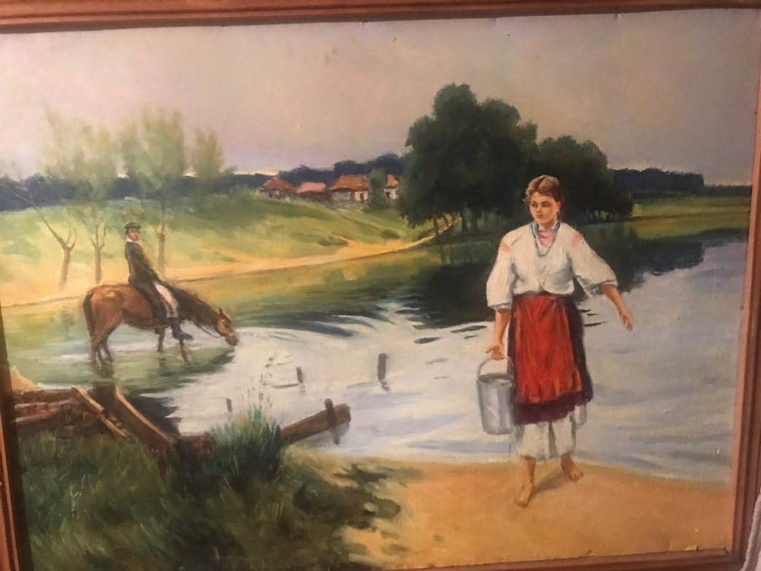
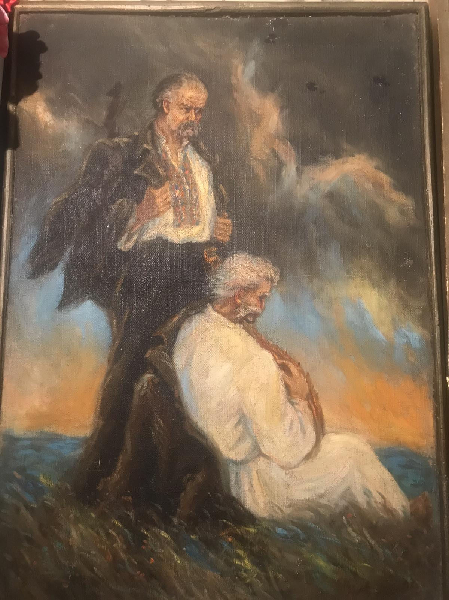
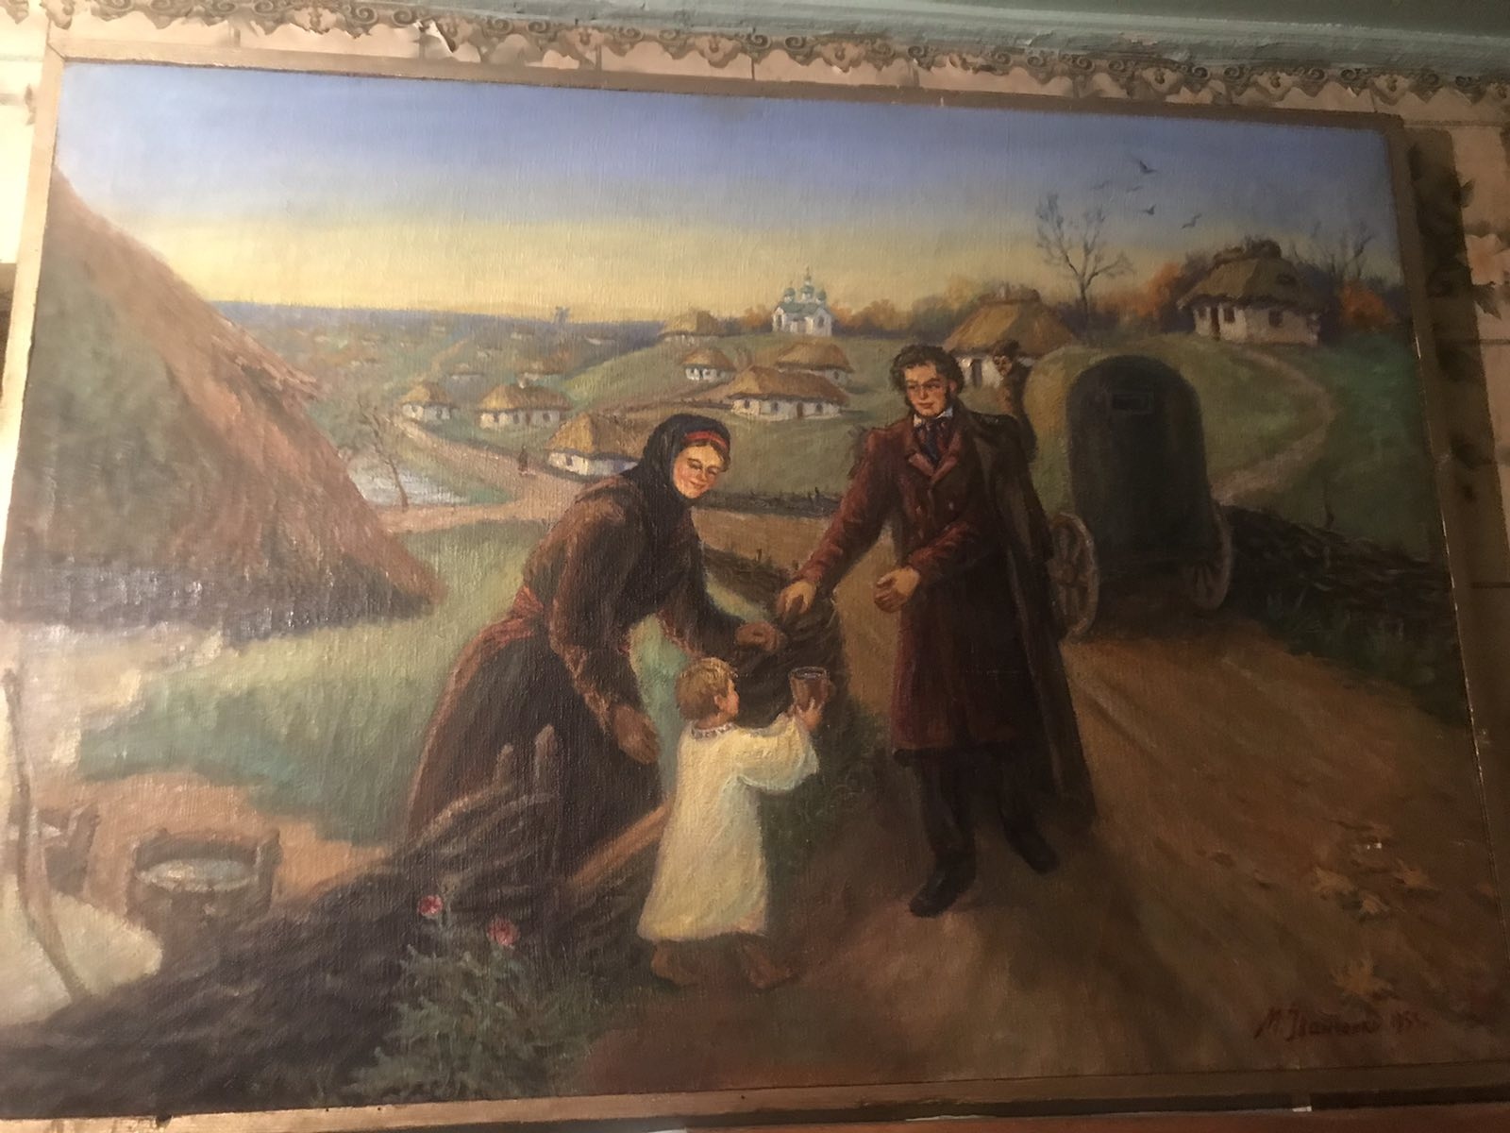

Slide 7
Творчий вечір
Михайла Іванченка
(2010 рік)
Гусаківська ЗОШ

Slide 8
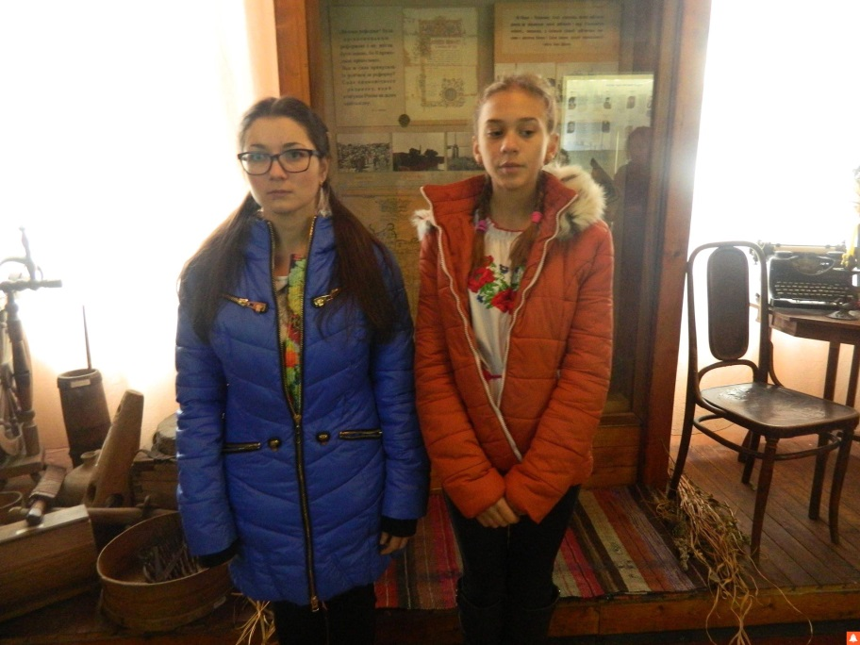
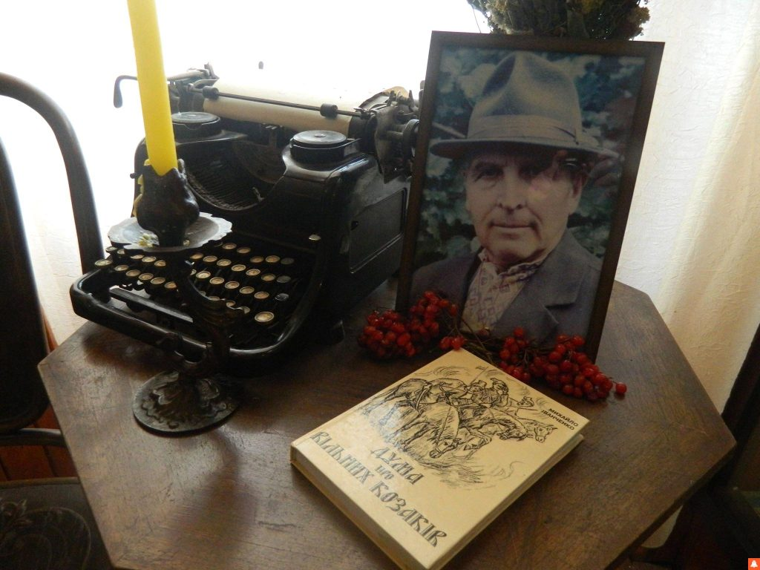
В 2018 році, я брала участь в урочистому зібранні з
нагоди 95-річчя від дня народження Михайла Григоровича.

Slide 9
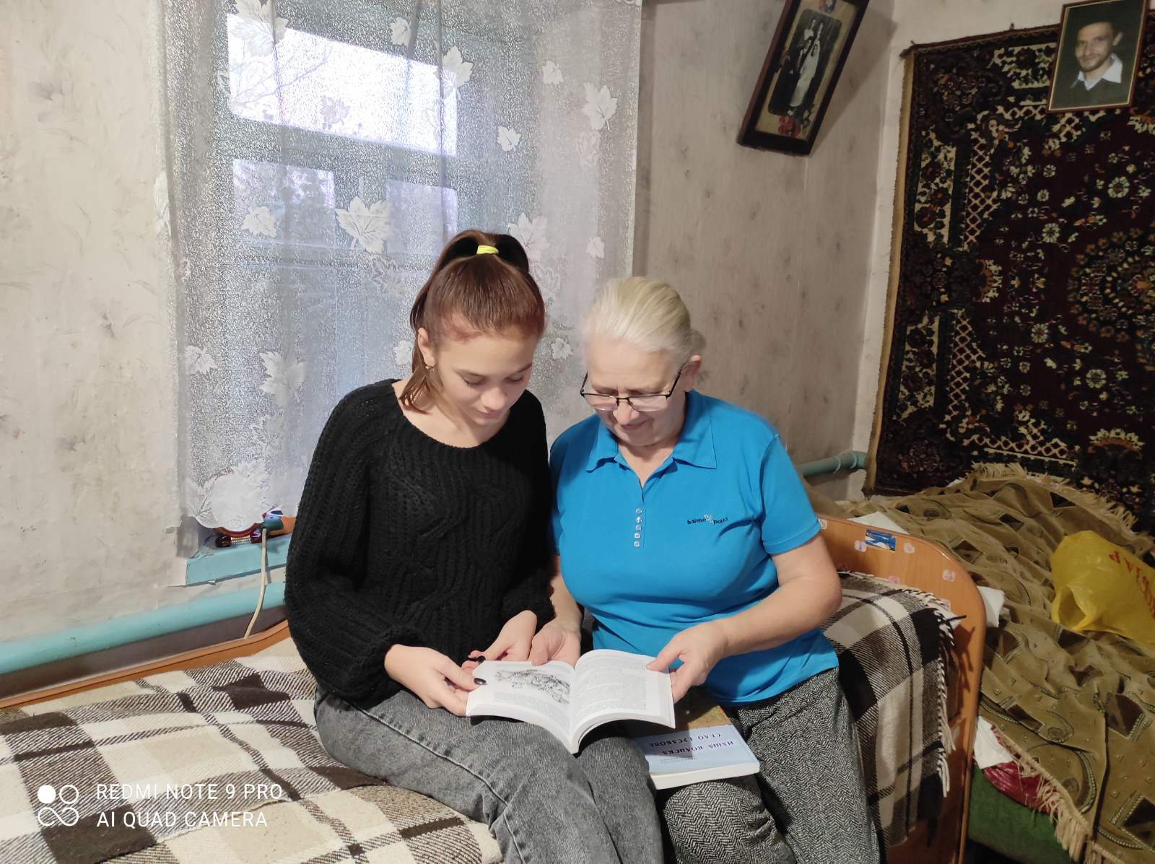
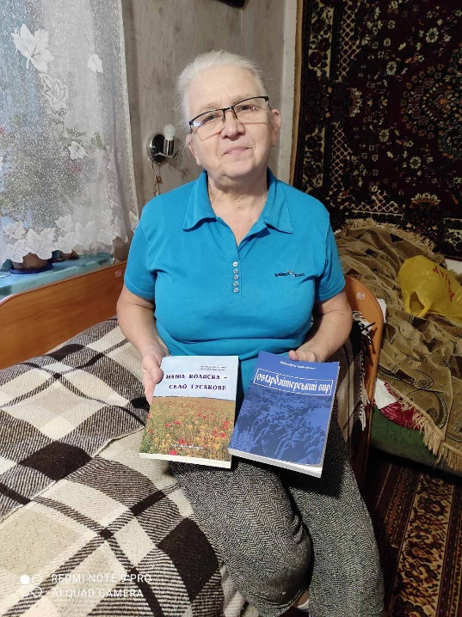
«У моїх книжках немає вигадки»,
– казав Михайло Іванченко
Зустріч з донькою поета.

